Slide 1
校企联合实训
智能法律合同审查与生成系统
Intelligent Legal Contract Review & Generation System
答辩学生
郭家亨 陈俊福 查文翔
王琛傲 彭言锐
指导老师：首鹏
软件工程6组 | 华迪实训
Notes:
尊敬的各位评委老师，下午好。我们是来自西北工业大学软件工程6组的同学。今天，我们将向大家汇报我们在四川华迪信息技术有限公司校企联合实训期间完成的毕业设计项目——“智能法律合同审查与生成系统”。本次答辩将详细介绍我们的系统设计、技术实现、难点突破以及最终成果。

Slide 2
目录 CONTENTS
01
02
03
项目介绍
Project Introduction
各成员完成模块
Module Allocation
所用技术
Technology Stack
04
05
06
难点突破
Key Breakthroughs
项目感受
Project Insights
功能演示
System Demo
Notes:
本次答辩将分为六个部分。首先，我将介绍项目的整体情况。接着，会详细说明每位团队成员所负责的模块。然后，将介绍我们在项目中使用的关键技术栈。之后，会分享我们遇到的主要难点及解决方案。接下来，是我们在项目过程中的一些感受和思考。最后，将通过功能演示向大家展示我们的系统成果。

Slide 3
项目介绍
Project Introduction
Notes:
首先，让我们进入第一部分：项目介绍。在这一章，我将阐述我们项目的背景、目标、核心功能以及技术架构。

Slide 4
项目介绍
Project Introduction
01 / 六大核心功能矩阵
合同智能审查
AI自动识别风险条款
标准合同生成
一键生成合规模版
条款库与比对
智能匹配最优条款
智能法律合规系统
合规性检查
实时筛查合规风险
智能法律咨询
7x24h 即时响应
知识库管理
动态维护法规库
基于 LangChain 构建「RAG + Agent」双链路架构，专为企业合同管理与法律合规场景打造。实现从合同审查、生成到合规监测的全流程智能化，赋能企业降本增效。
02 / 技术架构底座
Python 3.10
FastAPI
LangChain
DeepSeek
Vue 3
MySQL
FAISS
03 / 直击行业核心痛点
⏱️ 审查耗时费力
人工逐字校对，效率低下
⚠️ 人工漏检风险
人为疏忽导致合规隐患
🔍 依据难以溯源
条款关联法律依据难查询
Notes:
我们的项目定位是一个面向企业合同管理与法律合规场景的智能法律系统。它基于LangChain构建了创新的“RAG + Agent”双链路架构。系统具备六大核心功能：合同智能审查、标准合同生成、条款库与比对、合规性检查、智能问答以及知识库管理后台。我们采用了Python、FastAPI、Vue 3等主流技术栈。这个系统旨在解决传统合同审查中耗时、易漏检以及法律依据难溯源的核心痛点。

Slide 5
各成员完成模块
Each member completes the module

Slide 6
各成员完成模块
Each member completes the module
郭家亨 | 项目经理
陈俊福 | 需求分析 / 全栈
查文翔 | 测试主管 / 全栈
统筹项目计划与进度管理，主导数据库架构设计与配置管理。核心负责智能问答引擎搭建，以及知识库管理模块，涵盖法规条款库构建、Agent智能工具链与检索机制的实现。
主导软件需求规约撰写与前端交互开发。负责标准合同生成模块，实现问答式要素智能收集、合同自动生成与生成后合规自检的功能闭环，提升合同生成效率。
制定全流程测试计划与用例，输出详细测试日志。负责合同智能审查模块开发，搭建审查全链路流程，集成法规智能检索与合规校验逻辑，保障系统准确性。
王琛傲 | 全栈工程师
彭言锐 | 全栈工程师
负责后端接口开发与系统登录鉴权体系搭建，保障系统安全性与稳定性。核心开发合规性检查模块，实现法规条文智能检索、业务场景合规性自动判断与风险预警，确保业务合规可控。
负责系统部署运维与前后端联调，确保环境稳定。开发条款库管理与比对模块，实现合同条款新旧版本Diff分析、双层智能比对与差异可视化展示，助力快速识别条款变更。
Notes:
在项目实施中，我们进行了明确的分工。郭家亨作为项目经理，负责整体规划和智能问答、知识库模块。陈俊福负责需求分析和标准合同生成模块。查文翔负责测试工作和合同智能审查模块。王琛傲负责后端接口开发和合规性检查模块。彭言锐则负责系统部署和条款库与比对模块。通过紧密协作，我们高效地完成了各自的任务。

Slide 7
所用技术
Technology Used
Notes:
下面，我将详细介绍我们项目所使用的技术栈，分为前端和后端与AI两个部分。

Slide 8
所用技术 —— 前端
Technology Used - Frontend
核心技术栈
01
以 Vue 3 为核心框架，搭配 Vite 实现毫秒级热更新；采用 Element Plus 提供丰富的企业级 UI 组件，结合 Pinia 轻量级状态管理，确保应用的高性能渲染与高效状态维护，支撑复杂业务场景的快速迭代。
核心业务页面
02
覆盖用户登录认证、合同审查工作台、智能生成工作台等核心场景；集成条款智能比对、合规自动检查、AI 智能问答与知识库管理功能，构建全流程合同数字化处理体系。
Vue 3 核心生态
基于 Vue 3 + Vite 构建极速开发环境，集成 Element Plus 组件库与 Pinia 状态管理，打造高性能、可扩展的现代化前端架构体系。
交互体验升级
03
实现 SSE 流式问答输出，打造实时、流畅的对话交互体验；通过可视化标签直观展示合同风险等级，结合组件化表单与动态校验，大幅提升操作效率与用户视觉感知。
Notes:
在前端方面，我们采用了Vue 3框架，结合Vite作为构建工具，Element Plus作为UI组件库，并使用Pinia进行状态管理。我们开发了包括登录、审查工作台、生成工作台等在内的多个核心页面。交互上，我们实现了SSE流式问答输出，提升了用户体验，并通过可视化标签直观展示风险等级。

Slide 9
所用技术
Technology Used - Backend & AI
构建高效、智能、安全的后端系统
后端与AI架构
01 后端核心框架体系
02 AI 智能链路与Agent
01
采用FastAPI高性能异步框架，设计8组模块化路由，配合SQLAlchemy实现高效ORM映射，底层对接MySQL数据库，保障高并发场景下的低延迟响应与数据可靠性。
02
基于LangChain构建核心AI链路，整合RAG检索增强生成链，搭配ReAct风格的Tool-calling Agent，实现大模型对外部工具的自主调度与决策，赋能复杂业务逻辑的智能处理。
03 模型与检索增强机制
04 安全管控与容器化部署
03
采用DeepSeek大模型（兼容OpenAI协议），检索层融合BM25关键词匹配与FAISS向量召回，通过RRF算法提升召回精度，解决大模型知识时效性与准确性问题。
04
实现JWT鉴权与Admin/User细粒度角色权限控制；采用Docker Compose进行容器化编排，实现服务的一键部署、环境隔离与快速扩展，保障系统运维效率。
Notes:
后端与AI部分是我们系统的核心。我们采用高性能的FastAPI框架，设计了8组清晰的路由。AI链路上，我们基于LangChain构建了RAG检索链和ReAct风格的Agent。大模型选用了DeepSeek，并通过BM25与向量召回融合的方式提升检索准确性。安全方面，我们实现了JWT鉴权和角色权限控制。整个项目通过Docker Compose实现了便捷的部署。

Slide 10
难点突破
Breakthrough
Notes:
在开发过程中，我们遇到了不少技术挑战。接下来，我将分享我们是如何克服这些难点的。

Slide 11
难点 突破
Breakthrough
01. 合同文档的精准解析与按条切分
痛点难点：传统文本提取易丢失条款层级结构与上下文逻辑关系，导致合同审查时条款错位、关键信息遗漏，难以支撑精准的合规分析。
解决方案：构建多格式文档解析引擎，适配PDF、Word等主流格式；基于正则匹配与语义边界识别实现条款智能切分，完整保留条款层级与逻辑关联，确保审查基础数据的准确性。
02. 混合检索的准确度与「语义断裂」难题
痛点难点：纯向量检索易忽略字面精确匹配，导致关键术语漏检；文本切分过短会丢失语境，切分过长则造成语义模糊，形成“语义断裂”，影响检索召回的精准度。
解决方案：采用BM25关键词检索与向量语义召回双路并行，结合RRF（Reciprocal Rank Fusion）算法融合结果，既保障关键词的精确匹配，又兼顾深层语义理解，有效解决语义断裂问题，提升检索准确度。
Notes:
第一个难点是如何精准解析合同文档并按条款切分。我们通过多格式解析和正则表达式，确保了条款的完整性。第二个难点是检索的准确度。我们采用了BM25和向量召回相结合的混合检索策略，并通过RRF算法进行融合，有效解决了语义断裂问题，兼顾了精确匹配和语义理解。

Slide 12
难点 突破
Breakthrough
03. 大模型「幻觉」控制与防无依据输出
核心痛点：合同审查对法律依据要求绝对严谨，大模型易虚构法条或案例，导致审查结果失真，严重影响合规性与可信度。
破局对策：实施“三重约束机制”—— 检索不到有效法律依据时拒绝输出；强制模型在响应中引用原文条款（绑定 legal_basis 字段）；若出现JSON解析失败或内容异常，自动触发校验重试与降级策略，确保输出严谨。
04. 环境依赖与工程兼容性攻坚
核心痛点：第三方库（如faiss-cpu）安装失败、PyTorch体积过大占用资源、端口冲突导致服务异常、SSE实时通信中断等工程落地难题频发。
破局对策：建立自动降级预案（FAISS失败则切换至NumPy相似度计算）；将语义模型设为可选模块以适配低配环境；统一微服务端口规划避免冲突；采用SSE分块流式发送机制，提升传输稳定性与容错率。
Notes:
第三个难点是控制大模型的“幻觉”。我们设计了三重约束机制，强制模型引用原文依据，并对输出进行严格校验，确保了审查结果的严谨性。第四个难点是工程兼容性问题。我们通过自动降级、可选依赖、统一规划等方式，解决了第三方库安装、资源占用和网络通信等一系列工程化问题。

Slide 13
难点 突破
Breakthrough
05. 全栈系统联调与工程化落地（一周工期攻坚）
❶ 核心难点： 面对8组复杂路由配置与前后端分离架构，需在一周内完成多模块接口对接、联调测试与环境适配，存在时间紧迫、模块耦合度高、联调排错难度大等挑战。
❷ 破局对策：
1. 接口先行：提前制定标准化接口文档，实现前后端并行开发，消除开发阻塞点；
2. 模块化分包：按业务域拆分独立模块并行研发，降低联调复杂度，提升协作效率；
3. 工程化落地：基于Docker Compose实现容器化编排，实现环境一致性与项目一键部署，保障交付稳定性。
Notes:
最后一个难点是在极短的工期内完成全栈系统的联调与工程化落地。我们通过先行定义接口、前后端并行开发、模块化分包等策略，高效地完成了集成工作。最终，通过Docker Compose实现了项目的一键部署，确保了系统的稳定性和可移植性。

Slide 14
项目感受
Project Experience
Notes:
完成这个项目后，我们每个人都有很多收获和感悟。下面我将分享三点主要的项目感受。

Slide 15
项目感受
Project Experience
工程规范：研发的基石
测试升级：从“可用”到“可靠”
坚持12份核心文档随开发同步修订，实现数据库表与ORM实体的一一对应；依托Git严格的版本管理机制，确保每一行代码与设计变更都有迹可循，夯实研发质量的底层基础。
突破传统状态码校验，重点校验输出结构的合法性与逻辑一致性；将提示词从笼统描述优化为逐项枚举，有效提升了大模型风险识别的稳定性与准确性。
项目的推进不仅是技术的落地，更是工程思维与协作模式的沉淀。从规范的建立到测试体系的升级，再到团队协作的磨合，每一步都让我们对高质量交付有了更深的理解。
协作兜底：交付的安全网
高效协同机制
采用模块化分工拆解任务，先行确定数据库设计以锁定架构基础，为并行开发创造条件，保障项目按期交付。
风险兜底预案
针对依赖外部接口的演示场景，提前准备离线录制数据作为兜底方案，确保在网络波动或接口异常时，演示依然能顺利进行。
Notes:
首先，我们深刻体会到了工程规范的重要性。完善的文档、规范的数据库设计和严格的版本控制，是项目成功的基石。其次，我们建立了针对大模型应用的测试观，不仅要关注功能是否可用，更要校验输出的合法性和稳定性。最后，我们认识到团队协作和兜底意识的重要性，明确的分工和充分的准备是应对突发情况的关键。

Slide 16
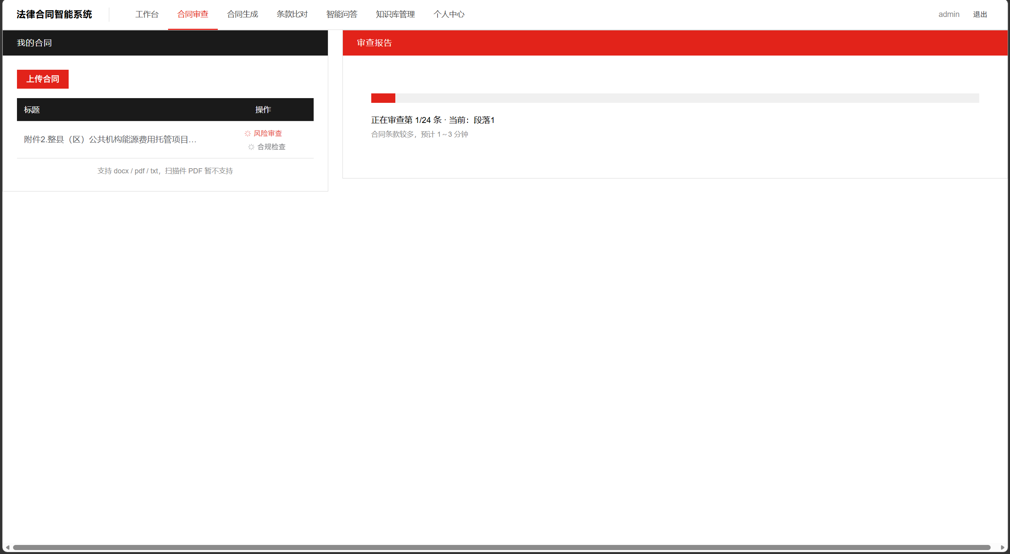
功能演示①
合同智能审查 Demo
智能审查流程： 支持上传 DOCX/PDF 格式合同，系统自动完成条款拆解与逐条审查。基于NLP与法律知识图谱，精准识别风险点，自动生成包含风险等级标注、针对性修改建议及对应法律依据的完整审查报告，大幅降低人工审核成本与合规风险。
Notes:
接下来是功能演示环节。首先展示的是合同智能审查功能。用户可以上传docx或pdf格式的合同，系统会自动进行逐条审查，并生成包含风险等级、修改建议和法律依据的审查报告。

Slide 17
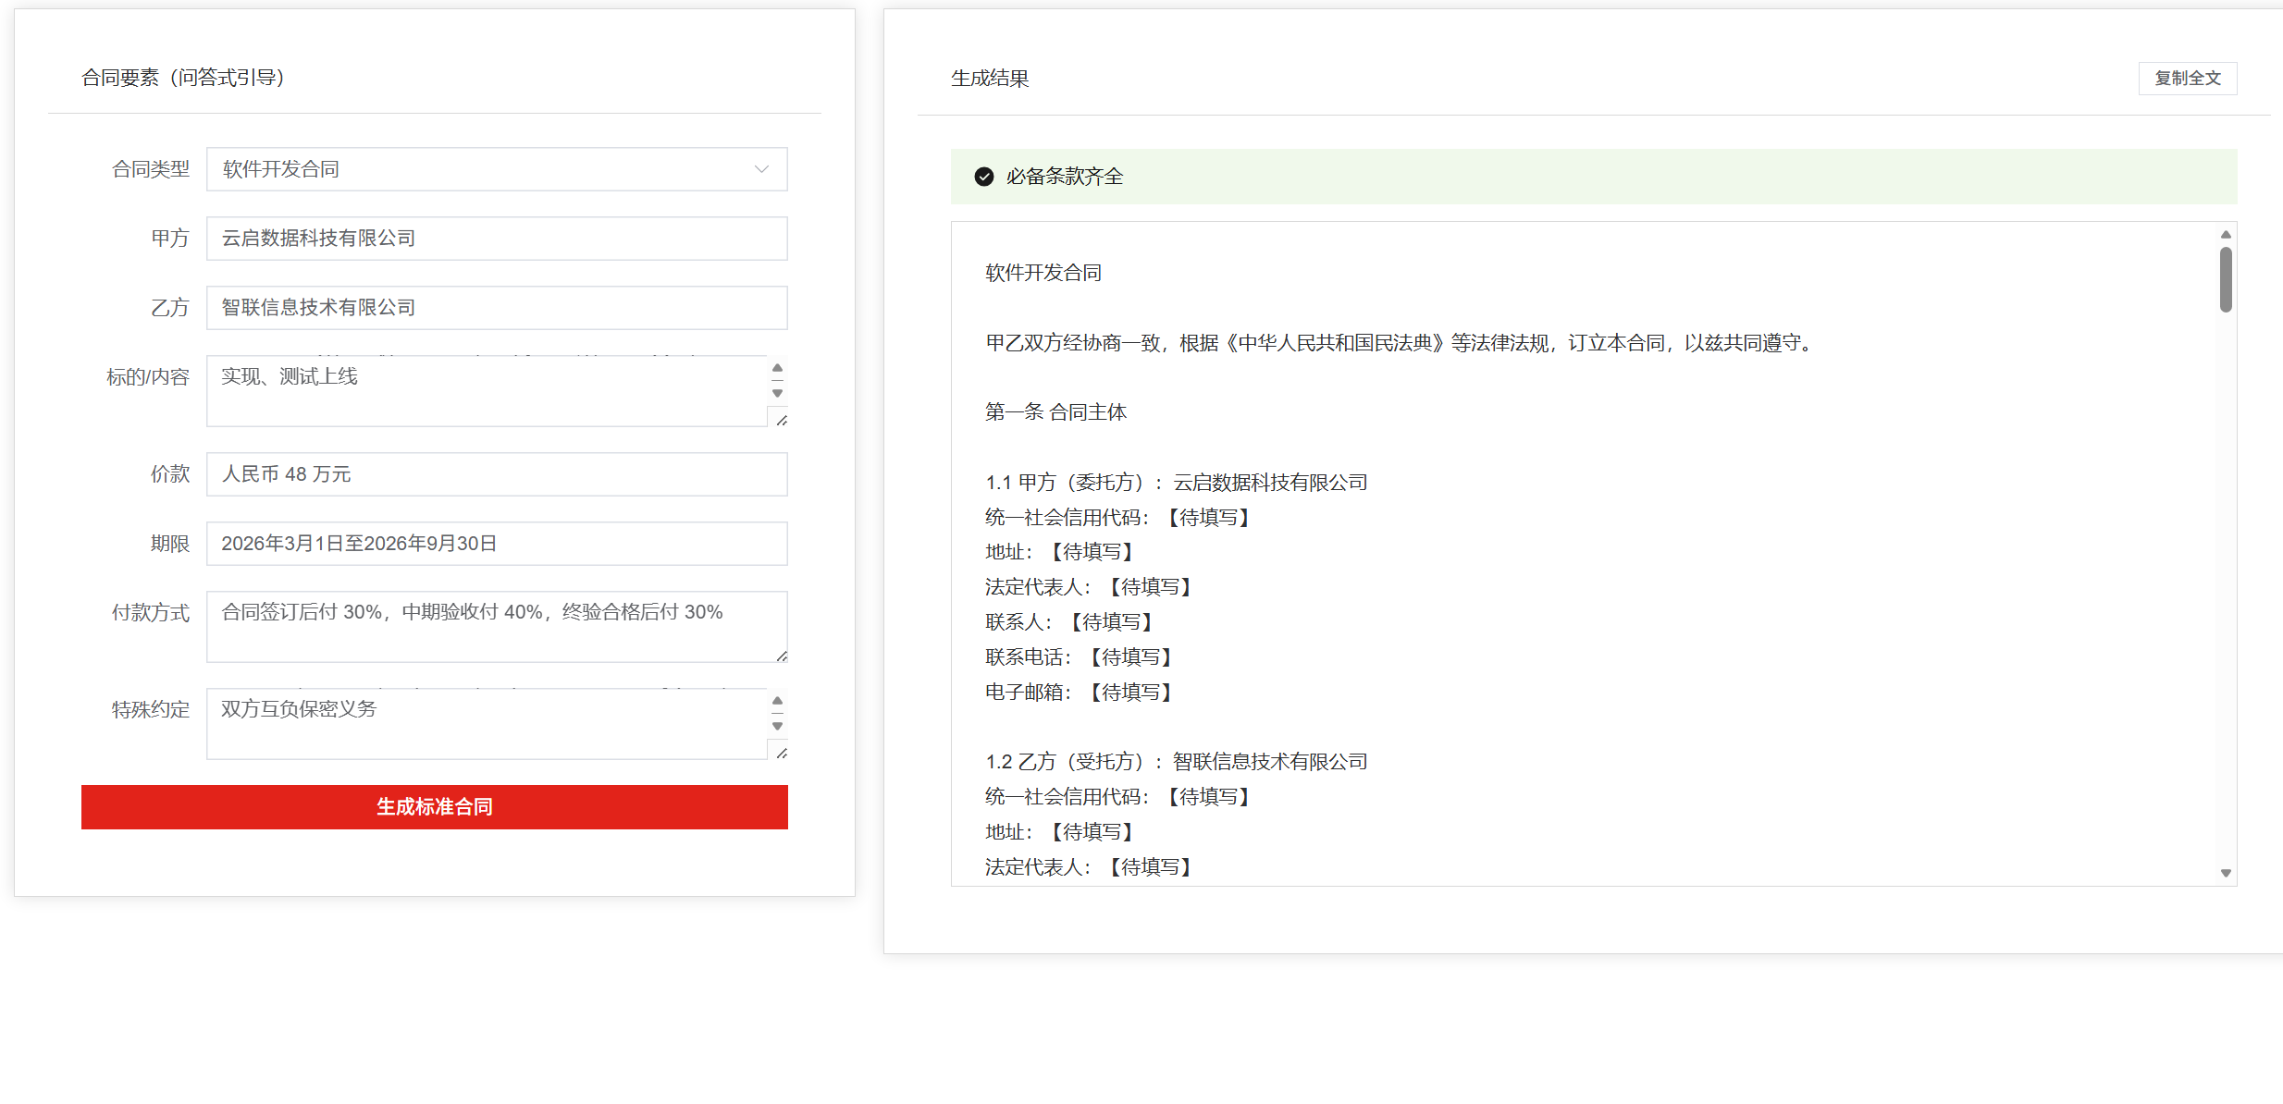
功能演示②
标准合同生成 Demo
智能合同生成闭环流程
01 智能问答采集
通过交互式问答界面，精准提取交易主体、标的、履约期限等核心要素，替代传统繁琐表单填写。
02 LLM 动态生成
基于采集要素，大模型实时生成符合行业规范的合同正文，适配不同业务场景的个性化需求。
03 合规规则自检
内置法律规则库，自动校验必备条款完整性，规避关键条款缺失与合规风险。
图示：智能合同生成工作台界面，支持实时预览与一键导出
Notes:
第二个演示的是标准合同生成功能。系统通过问答式界面收集合同要素，然后由大模型生成合同正文，并进行必备条款的规则自检，确保合同的完整性。

Slide 18
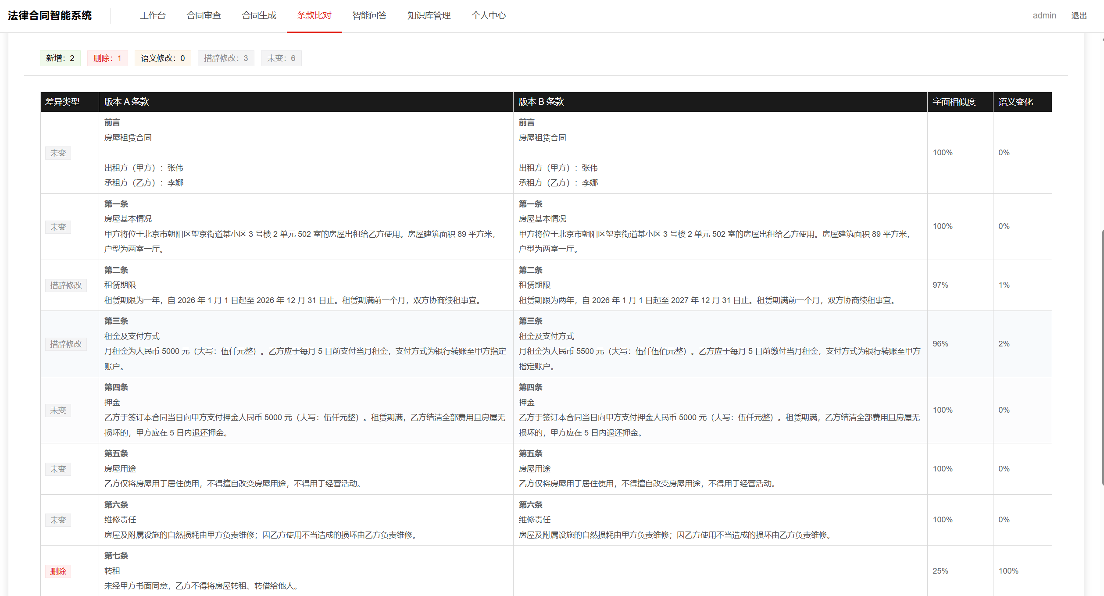
功能演示③
条款比对 + 合规检查 Demo
智能比对与合规风控： 系统支持合同新旧版本的条款级精准Diff，自动识别语义变更与逻辑冲突；内置GDPR、《数据安全法》《个人信息保护法》等权威法规库，一键扫描条款合规性，生成可视化风险报告与整改建议。
Notes:
第三个功能是条款比对与合规检查。系统可以对合同的新旧版本进行条款级别的比对，并判定语义变化。同时，还能进行针对GDPR、《数据安全法》等法规的合规性检查。

Slide 19
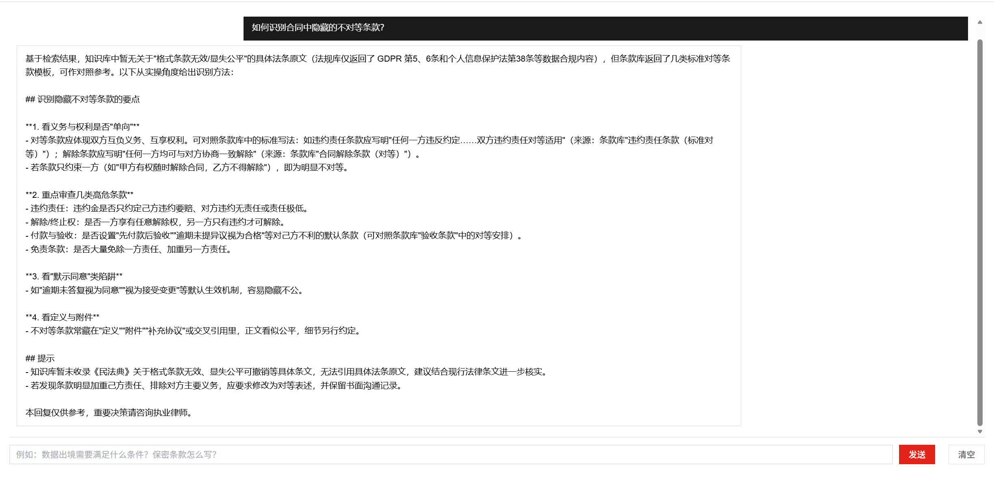
功能演示④
智能问答 + 知识库管理 Demo
◆ 智能问答交互： Agent 自主判定检索范围（条款库/法规库），支持多轮流式对话，精准理解上下文并输出专业合规的解答。
◆ 知识库高效运维： 支持法规条款全量CRUD管理，配置“一键重建向量索引”功能，确保知识更新即时生效，保障检索准确性。
Notes:
最后演示的是智能问答和知识库管理功能。系统的Agent可以自主决定检索条款库或法规库，进行多轮的流式问答。管理员还可以在后台对条款和法规进行增删改查，并一键重建向量索引。

Slide 20

项目答辩汇报
感谢老师的指导！
Thanks for watching ！！！
项目名称：智能法律合同审查与生成系统
联合单位：西北工业大学 ｜ 四川华迪信息技术有限公司
软件工程6组
Notes:
我的汇报到此结束。再次感谢各位评委老师的耐心聆听和悉心指导！我们的项目离不开学校和企业的支持，也离不开团队每一位成员的努力。谢谢大家！

